Slide 1


Ето малко и за нас…
156 Детска градина
,,Весели мишлета,,
1б група
Добре дошли!

Slide 2
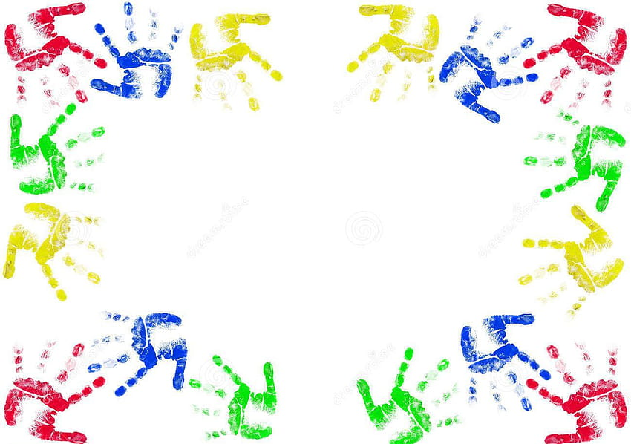
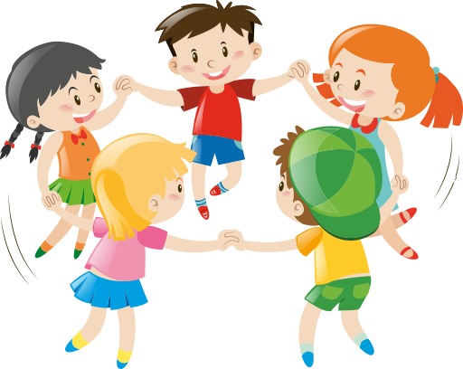
Ние сме най-сладките и най-забавните 26 дечица. Нашият екип на групата се състои от:
Старши учител, с дългогодишен стаж и опит-
Г-жа Венета Аврамова и г-жа Милена Хубева, и помощник –възпитател Веси.

Slide 3
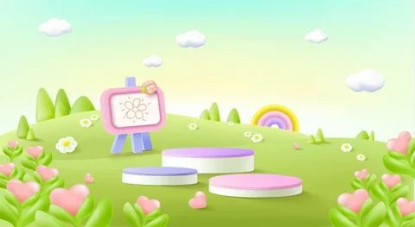
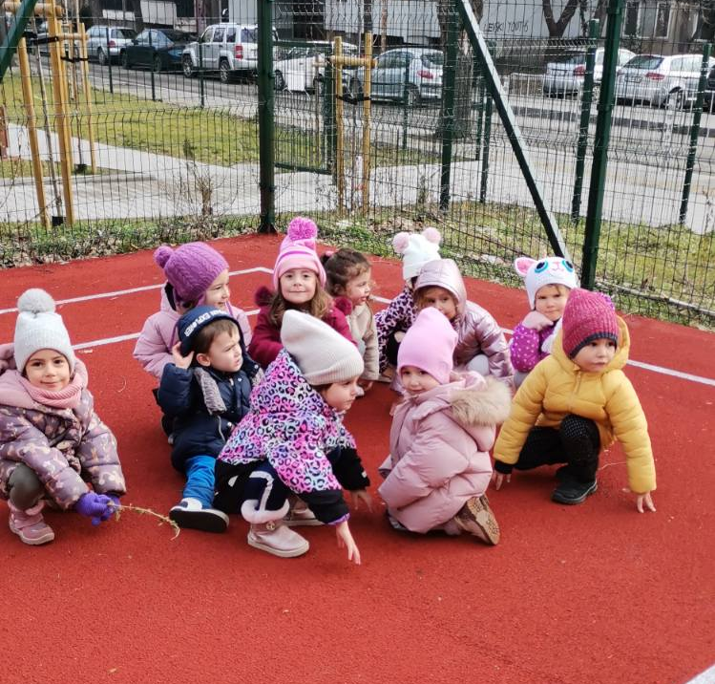
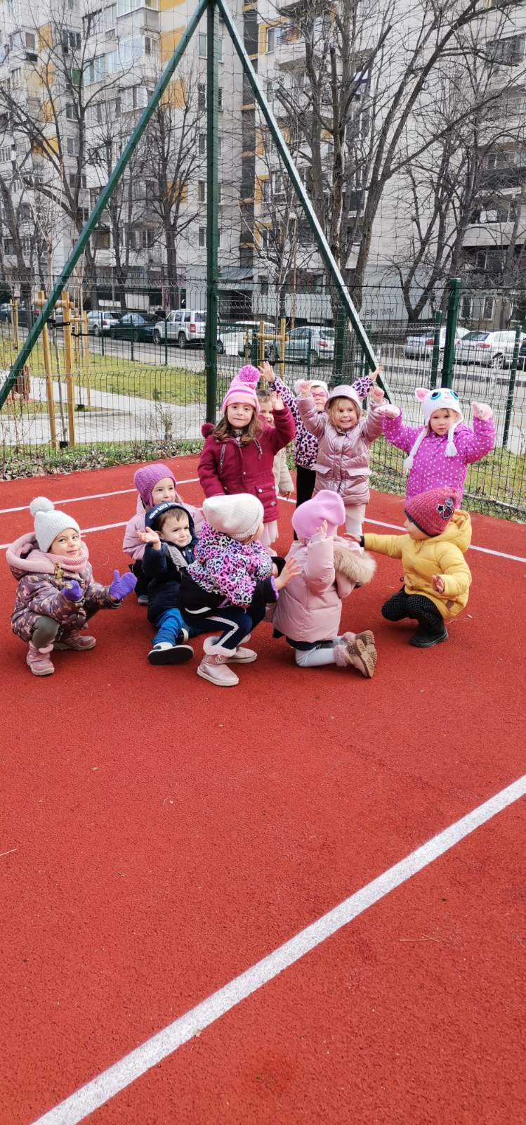
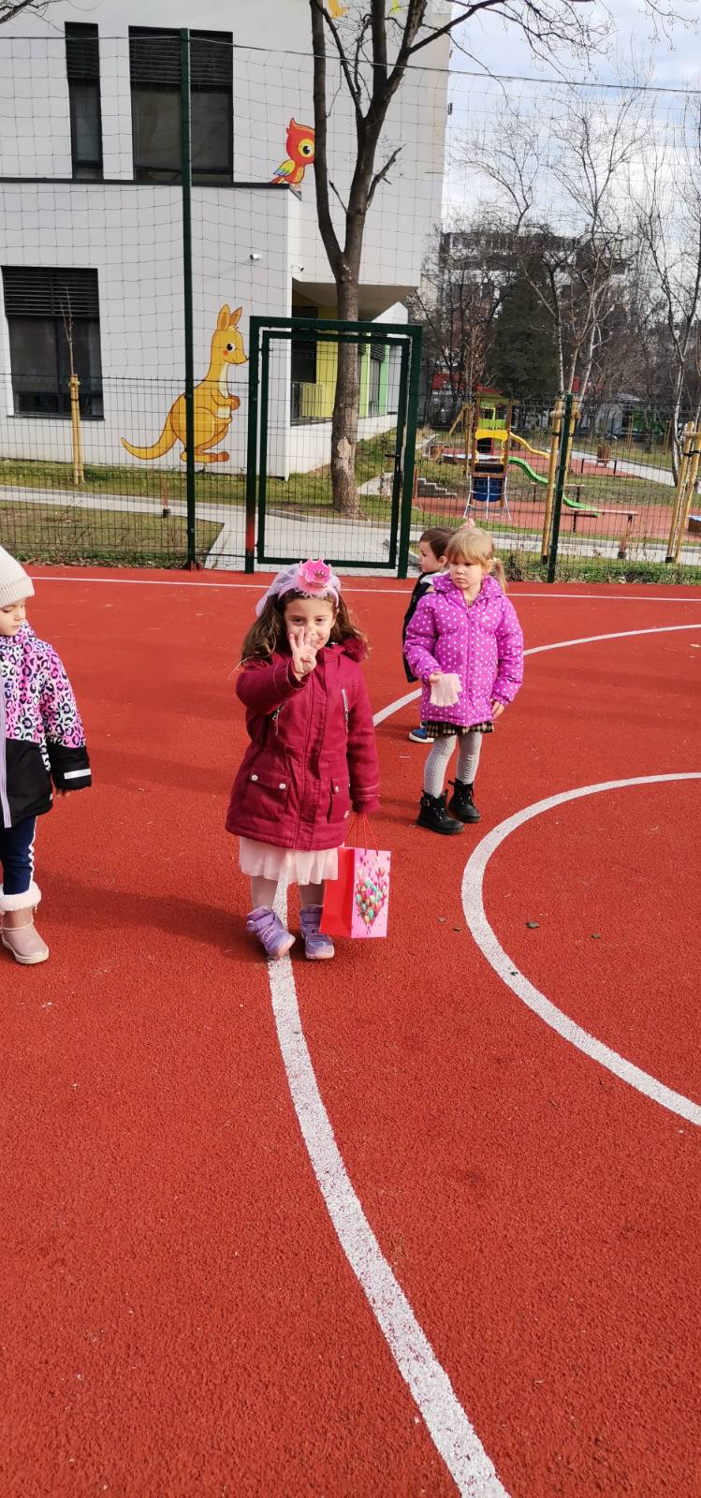


Любимите ни игри навън

Slide 4

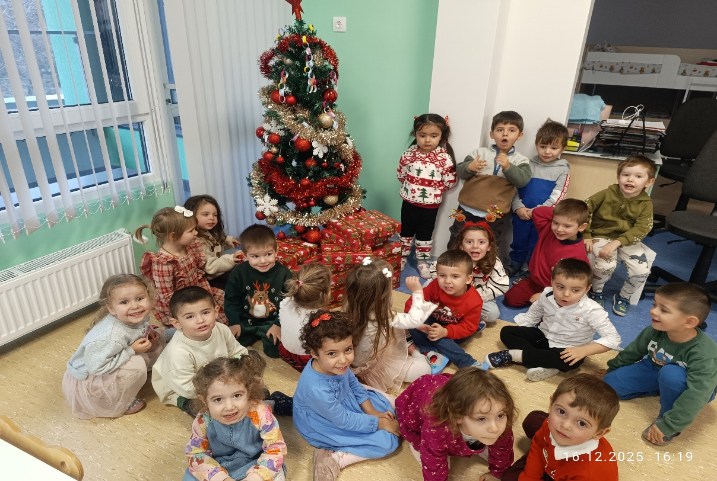
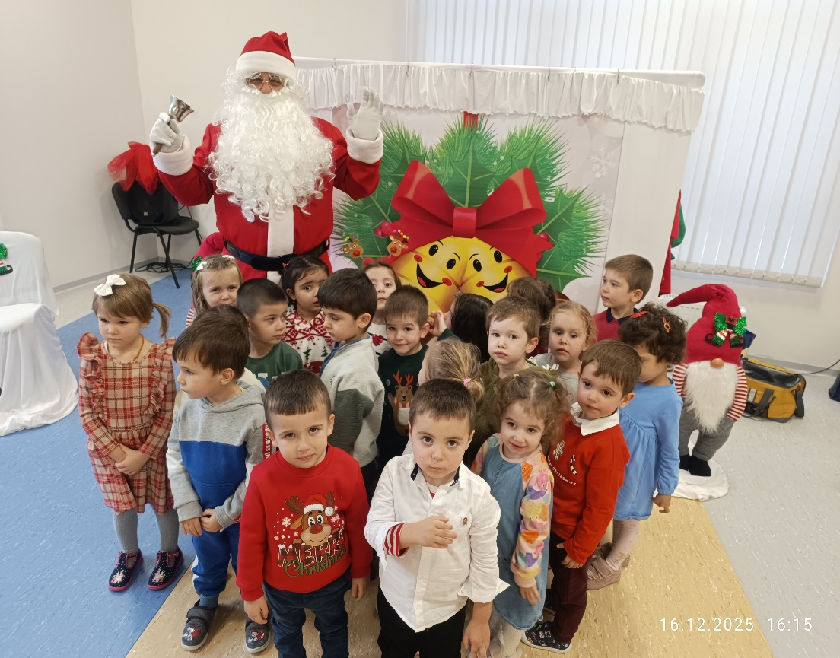
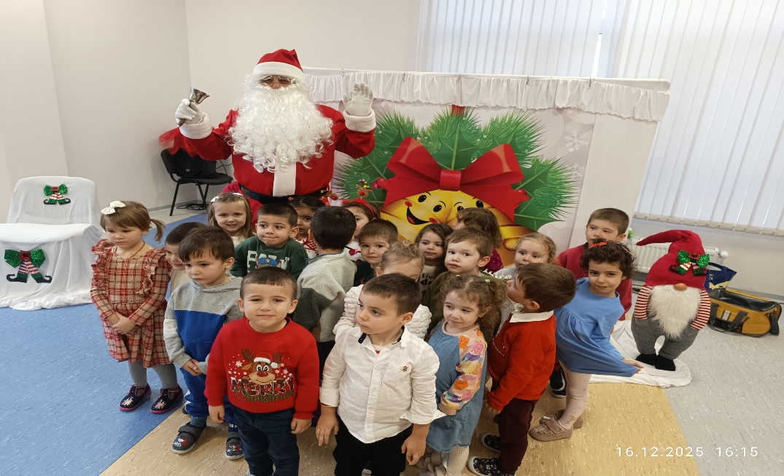
При нас гостуват най-забавните и весели театрални постановки….

Slide 5

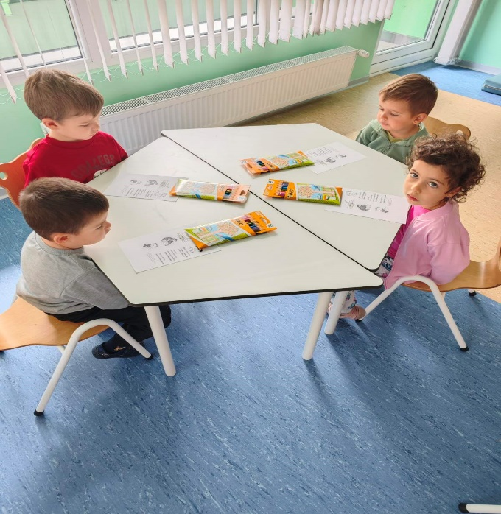
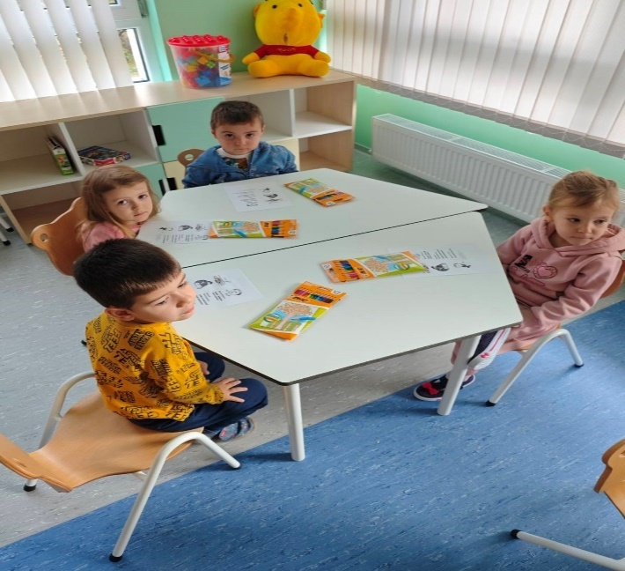
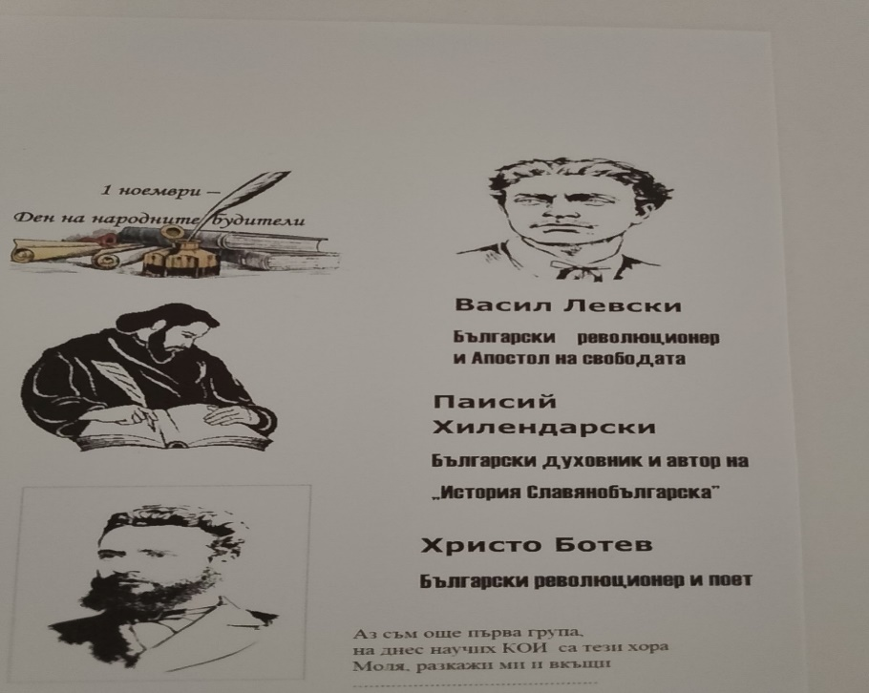
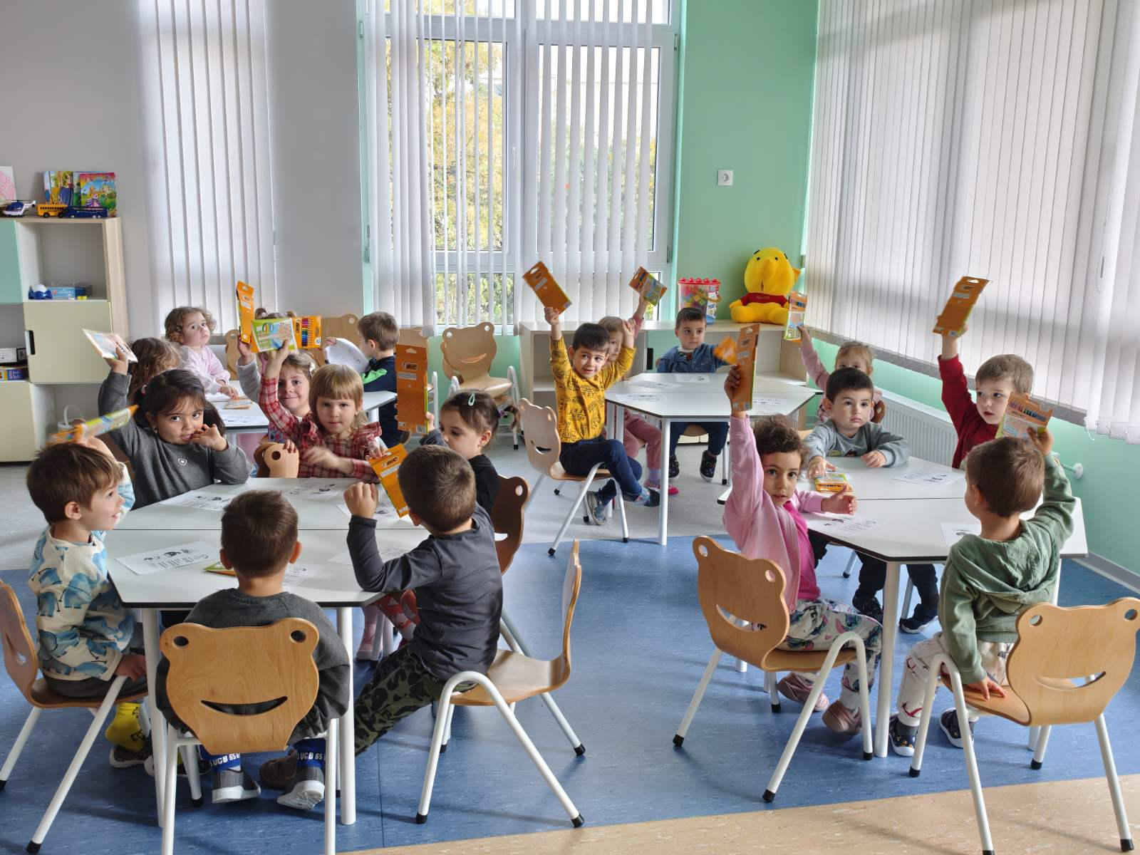
Честваме 1
ноември,
Ден на
Народните будители

Slide 6
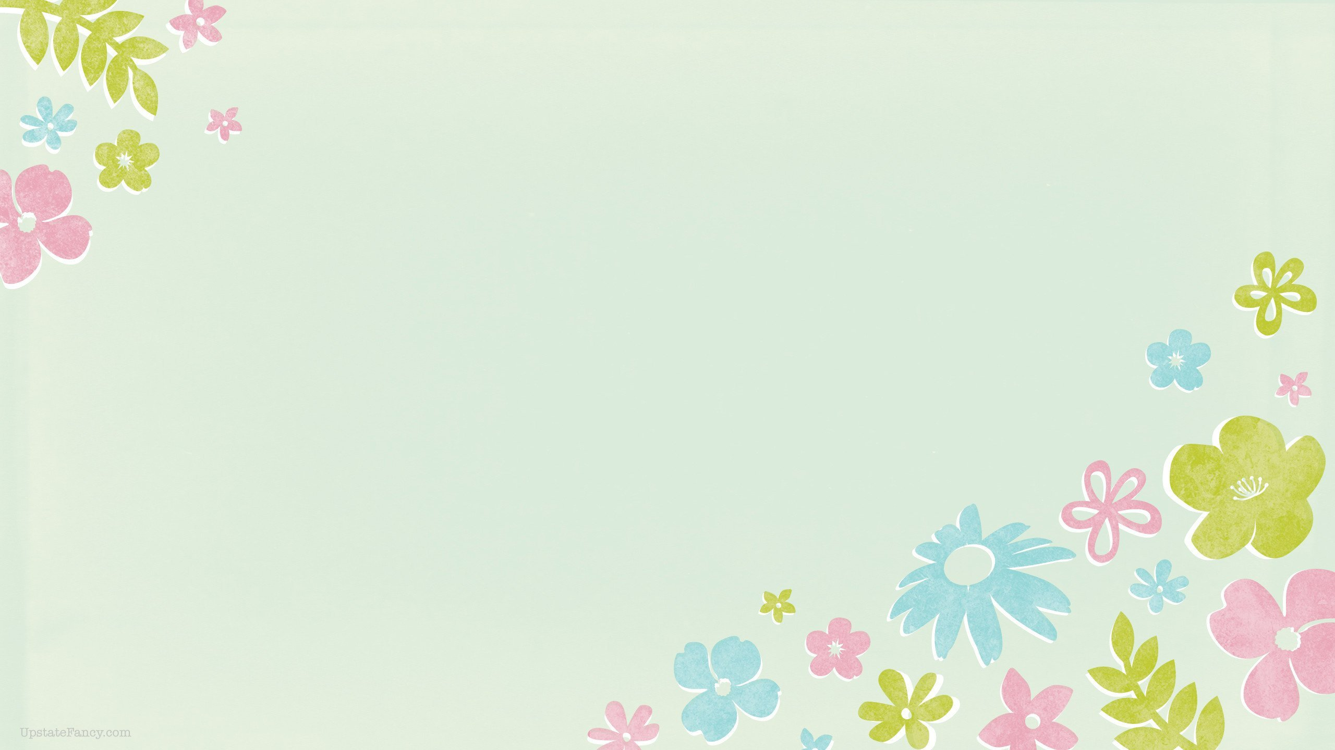
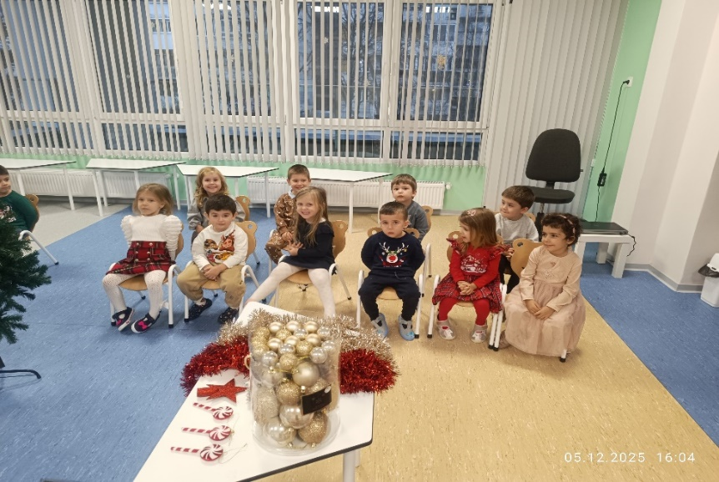
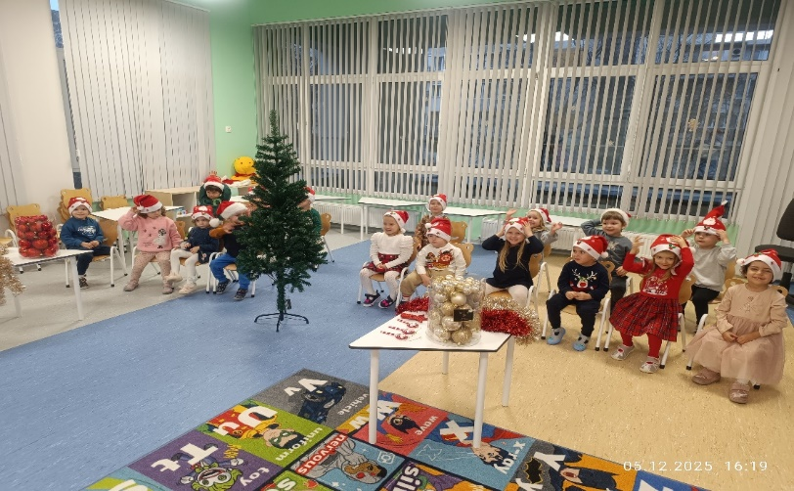
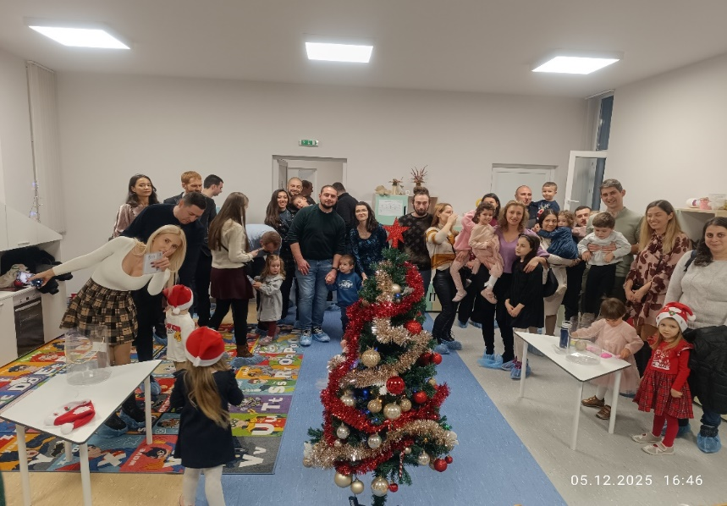
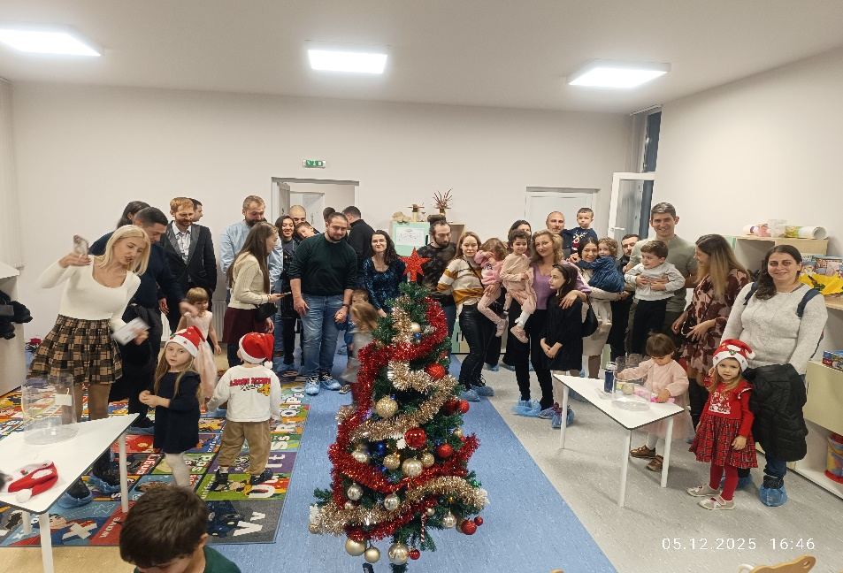
Когато работим всички заедно, резултатите са налице….това е първата ни коледна изява пред нашите гости, учители, мама и тате….

